Slide 1
금융개요
금융, 금융시장 그리고 통화

Slide 2

왜, 금융지식이 필요한가?

Slide 3
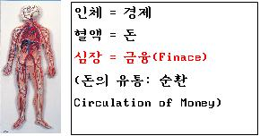
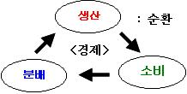
금융이란 무엇인가?
금융의 의의
금융(金融): 자금(資金)을 융통(融通)해 주는 것, 화폐의 융통
돌고 도는 돈
재화 또는 서비스 구매 대가로 돈을 지불 : 결제
흑자지출단위(가계)→적자지출단위(기업) : 중개(仲介)

Slide 4
금융이란 무엇인가?
금융의 기능
결제기능
기업과 가계 등 경제 주체들은 경제 활동 과정에서 재화와 서비스 및
금융 상품을 거래함
대금 결제 : 상품 수요자가 공급자에게 상품의 대가를 지급
결제 수단 : 지급을 위해 사용되는 수단
(현금, 수표, 어음, 신용카드, 전자자금이체 등)
지급결제 시스템 : 금융 및 경제활동의 결과로서 발생하는 채무관계가
화폐가치의 이전에 의해 해결되는 구조

Slide 5
금융이란 무엇인가?
금융의 기능
중개기능
금융기관은 자금잉여자(공급자, 대부자)에게서 자금 부족자
(수요자, 차입자)에게로 돈이 잘 흘러가게 함으로써 경제가
튼튼하게 되도록 만드는 기능
이들 차입자와 대부자가 연결되는 행태에 따라 두 가지 금융 형태가
존재
간접금융
직접금융

Slide 6
금융이란 무엇인가?
직접금융 v.s 간접금융
직접금융
자금의 최종 수요자와 공급자가 직접 자금을 거래
기업이 주식이나 회사채를 발행하여 자금을 조달하는 경우
직접 금융이 잘 이루어 지도록 도와주는 기관을 직접금융기관
직접금융은 대개 주식, 채권 등이 매매되는 증권시장에서 이루어짐
간접금융
차입자와 대부자 사이에 금융중개기관이 개입하여 예금 등의
형태로 대부자의 여유자금을 빌려 금융기관 책임하에 차입자에게
자금을 제공
은행에서 대출
자금을 빌렸다는 증거를 주는데 차입자가 발행한 증서를
본원적 증권이라 함
금융기관이 발행하여 대부자에게 준 증서를 이차 증권 또는
간접증권이라 함
금융중개기관 : 은행

Slide 7
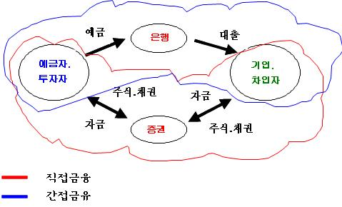
금융이란 무엇인가?
직접금융 v.s 간접금융

Slide 8
금융의 중개기능
자금 공급자와 자금의 수요자 사이에서 양자간의 이해차이와 보유정보의 격차를 조정함으로써 자금의 수요와 공급을 일치시키는 기능
금융의 중개기능
1. 변환기능 : 자금의 규모와 기간을 변환 시키는 기능
여신기능 : 금융기관이 예금자를 대신하여 대출자의 신용위험을 평가하고 위험을 부담하는 기능
사전 및 사후 심사기능과 감시기능은 금융기관이 대출이나 투자결정을 내리기 이전이나 이후 대출이나 투자의 타당성을
분석
역선택이나 도덕적 해이로 인한 위험 부담을 감소

Slide 9
금융시장
금융시장
돈이 거래되는 곳, 금융행위가 이루어지는 장소, 자금거래 성립되는 곳
자금거래에 영향을 미치는 가격 변수는 이자율(금리)이며 이자율이 자금의 가격에 해당한다.
금융시장의 기능
1.자금을 저축자로부터 투자자에게 전달
→ 경제의 효율성을 증진
금융시장(financial market) 발전 → 높은 금융능력(financial capabilities) → 높은 경제성장
선진국; 금융시장 발전, 후진국: 대체로 금융시장이 미발달
2. 개인부와 기업행태에 영향

Slide 10
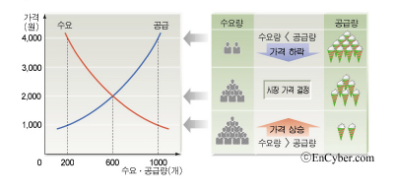
금융시장
자본주의시장에서 모든 재화와 용역에는 가격이 있고, 모든 가격은 수요 와 공급에 의해 결정됨(금리도 마찬가지)
우리나라 경제고도성장기였던 1960년대~1980년대에는 자금의 수요가 크게 늘면서 자금(돈)의 가격인 금리가 상승하였음
IMF 이후 고금리에서 저금리시대가 되었는데 이는 돈에 대한 수요가 예전 만큼 없음을 의미하는 바, 돈이 쉽게 흘러 다니며 떠다니면 浮動자금이 되어 경제가 안정된 모습을 보이지 못함

Slide 11
금융시장
단기 금융시장(Money Market)
거래기간 1년 미만, 운영자금 차입
콜 시장, 양도성 예금증서, 기업어음 등
장기 금융시장(자본시장, Capital Market)
거래기간 1년 이상, 설비투자 등 투자금 차입
주식, 채권 등
금융시장의 종류
1. 채권시장(bond market)
2. 주식시장(stock market)
3. 외환시장 (foreign exchange market)

Slide 12
금융시스템
금융시스템
금융 거래와 관련된 총체적인 제도와 규범을 의미하며 구체적으로는 금융기관, 금융시장, 금융상품으로 구성

Slide 13
채권(債券)시장
증권(security) : 발행자의 미래소득이나 자산(asset)에 대한 청구권
채권(bond) : 특정 기간 동안 주기적으로 이자를 지급하기로 약속한 채무증서
이자율(interest rate) : 자금차입에 대해 지불하는 차입비용
소비자의 지출 및 저축행위와 기업의 투자결정에 영향→실질 장기 이자율
이자율의 양면성: 차입자: 비용, 대출자: 소득→적정수준
채권(債券) v.s 채권(債權) ?

Slide 14
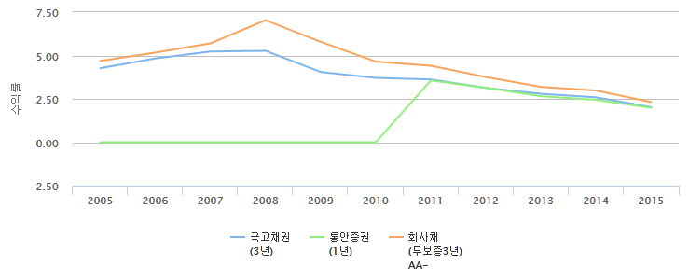
FIGURE 1. 채권금리 최종호가 수익률(금리), 2005–2015
채권시장
Sources: 금융투자협회 채권정보센터 http://www.kofiabond.or.kr/
Notes:
14

Slide 15

주식시장
보통주(common stock)
왜 한국주식시장은 지수 2000을 넘지 못하는가?
Korea discount
Dow Jones Industrial Average: 12300?
강세시장(bull market)
약세시장(bear market)
주가와 통화정책?
거품(bubble)
Boom & Bust cycle?
뉴욕증권거래소의 상징

Slide 16
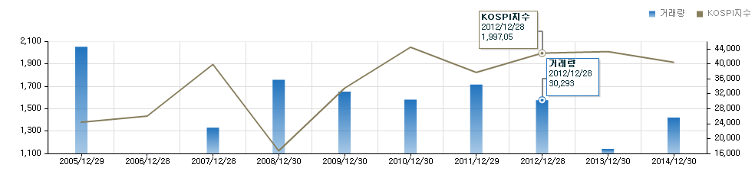
FIGURE 2. KOSPI지수 및 거래량(단위:만주), 2005–2014
주식시장
Source: 금융투자협회 증시동향 유가증권시장 http://freesis.kofia.or.kr/
Notes:
16

Slide 17
외환시장
환율(foreign exchange rate)이 결정되는 시장
자국 통화가치 강세(원화 환율 하락, 원화가치 상승)
외국에서 자국 상품의 가격이 비싸지고 외국상품의 가격이 상대적으로 저렴: 수출 경쟁력 저하
자국 통화가치 약세(원화 환율 상승, 원화가치 하락)→
외국에서 자국 상품의 가격이 싸지고 외국상품의 가격이 상대적으로 비싸짐: 수출 경쟁력 강화

Slide 18
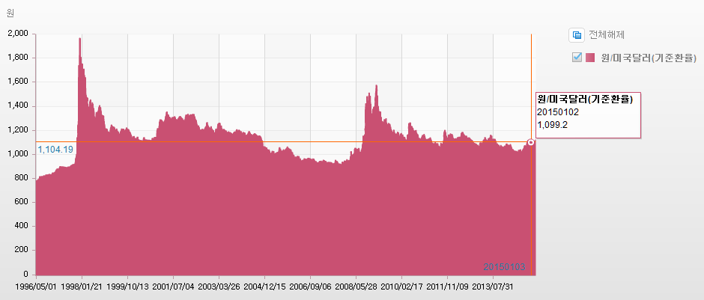
FIGURE 3. U.S. Dollar의 대원화 환율, 1970–2013
Foreign Exchange Market
Source: 한국은행 경제통계시스템 http://ecos.bok.or.kr/
Notes:
18

Slide 19
금융과 금융기관을 왜 공부하여야 하나?
금융중개(Financial Intermediation)
저축자로부터 투자자로 자금중개 지원
은행과 통화공급(Banks and Money Supply)
통화창출기능
금융혁신(Financial Innovation)

Slide 20
통화와 통화정책을 왜 공부하는가?
경기변동, 인플레이션, 이자율에 영향
화폐와 경기변동
화폐는 총산출(aggregate output) 이 증가하거나 감소하는 경기변동(business cycles)을 야기하는 데 매우 중요한 역할
화폐공급의 변동과 거시경제활동간의 관계 연구
화폐와 인플레이션
인플레이션의 정의
화폐공급의 지속적인 증가는 인플레이션의 원인: 인플레이션은 언제 어디서나 화폐적 현상이다(Milton Friedman)
화폐와 이자율
피셔효과(Fisher effect)
이자율 결정이론
통화정책(monetary policy)의 목표
중앙은행의 역할
통화정책 운용체계
통화정책효과의 파급과정
통화정책(monetary policy)과 재정정책(FISCAL POLICY)
통화정책과 재정정책의 연관성
재정적자의 보전방법: 통화발행 → hyperinflation

Slide 21
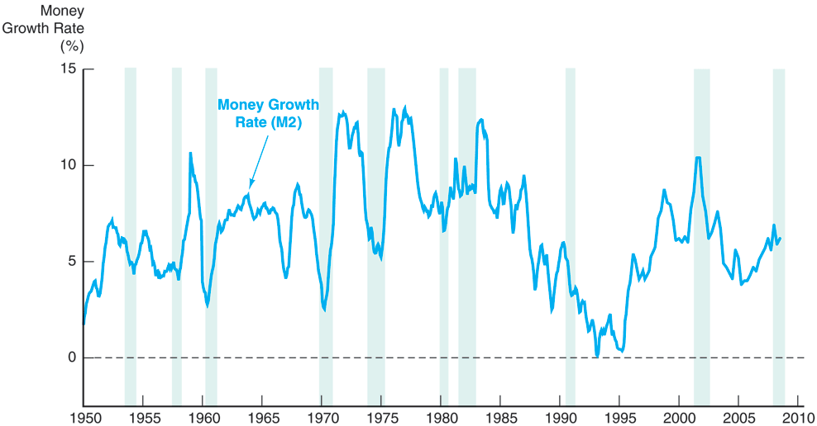
Money Growth (M2 Annual Rate) and the Business Cycle in the United States, 1950–2008
통화와 경기변동
Note: Shaded areas represent recessions.
Source: Federal Reserve Bulletin, p. A4, Table 1.10; www.federalreserve.gov/releases/h6/hist/h6hist1.txt.
Notes:
21

Slide 22
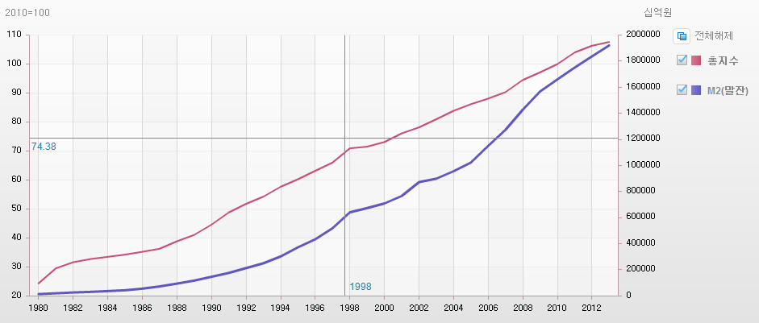
FIGURE 5. 소비자물가지수와 통화량(M2), 1980–2013
통화와 물가수준
Sources: 한국은행 경제통계시스템
Notes:
22

Slide 23
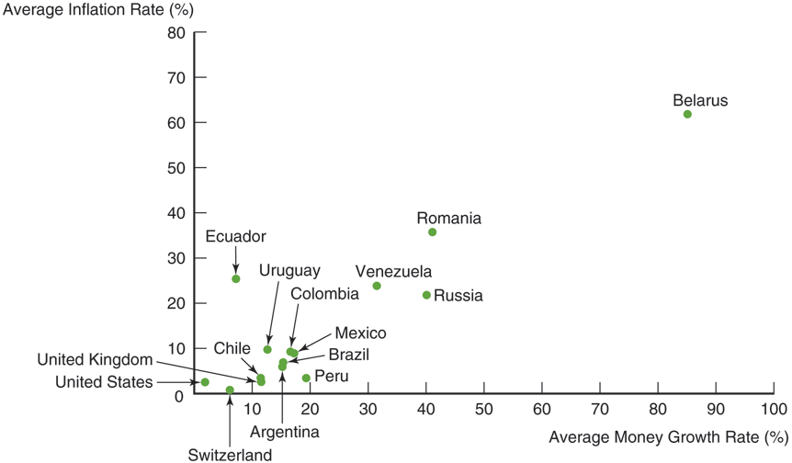
Average Inflation Rate Versus Average Rate of Money Growth for Selected Countries, 1997–2007
통화증가와 인플레이션
Source: International Financial Statistics.
Notes:
23

Slide 24
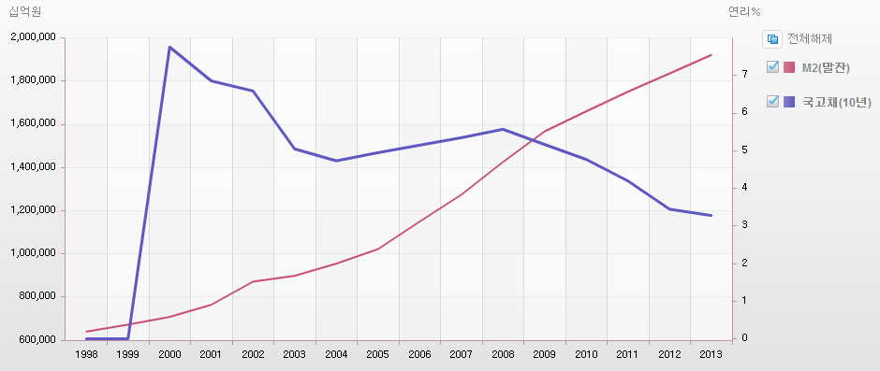
FIGURE 7. 통화증가(M2 년간 증가율)와 이자율(국고채 10년), 1998–2013
통화증가와 이자율
Sources: 한국은행 경제통계시스템
Notes:
24

Slide 25
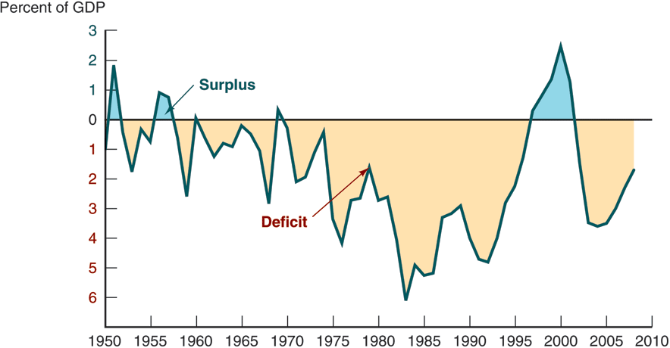
FIGURE 8. Government Budget Surplus or Deficit as a Percentage of Gross Domestic Product, 1950–2008
재정정책과 통화정책
Source: www.gpoaccess.gov/usbudget/fy06/sheets/hist01z2.xls.
Notes:
25

